Slide 1
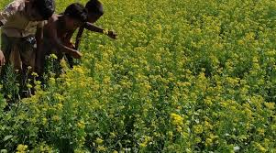
স্বাগতম

Slide 2
পরিচিতি
শ্রেণি
৮ম
বিষয়
তথ্য ও যোগাযোগ প্রযুক্তি
অধ্যায় ও পাঠ
অধ্যায়: ২য়
পাঠ: ১৪
সময়
৫০ মিনিট
এসএম আমিনুর রহমান
সহকারী শিক্ষক
নাজিরপুর মাধ্যমিক বিদ্যালয়,মুলাদী, বরিশাল।

Slide 3
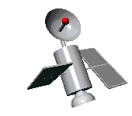
ছবিতে কি দেখতে পাচ্ছ?
স্যাটেলাইট ও অপটিক্যাল ফাইবার
তথ্য প্রেরণ করা হচ্ছে।
তথ্য প্রেরণের সব থেকে কার্যকারী মাধ্যম কি?

Slide 4
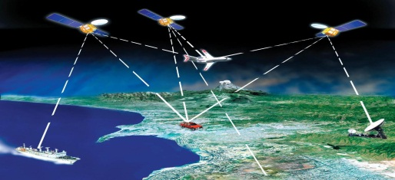
আজকের পাঠ
স্যাটেলাইট ও অপটিক্যাল ফাইবার

Slide 5
শিখনফল
এই পাঠ শেষে নাজিরপুর মাধ্যমিক বিদ্যালয়ের শিক্ষার্থীরা যা শিখতে পাববে….
১। স্যাটেলাইট ও অপটিক্যাল ফাইবার কী তা বলতে পারবে।
২। স্যাটেলাইট ও অপটিক্যাল ফাইবারের গঠন বর্ণনা করতে পারবে।
৩। স্যাটেলাইট ও অপটিক্যাল ফাইবারের কাজ ব্যাখ্যা করতে পারবে।

Slide 6
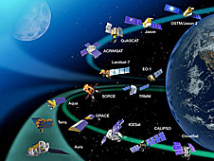
পৃথিবীর মহাকাশে ঘুরতে থাকা কৃত্রিম উপগ্রহ হল স্যাটেলাইট

Slide 7
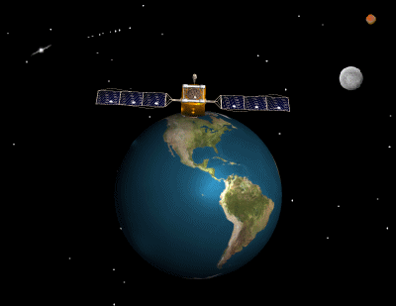
স্যাটেলাইট মহাকাশে পৃথিবীকে ঘিরে ঘুরতে থাকে।

Slide 8
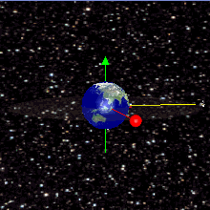
পৃথিবীর মধ্যাকর্ষণ শক্তির কারণে ঘুরে বলে জ্বালানীর প্রয়োজন য় না

Slide 9
পৃথিবী থেকে ৩৬ হাজার কিঃমিঃ উপরে একটা নির্দিষ্ট দূরত্বে ঘুরতে থাকে

Slide 10
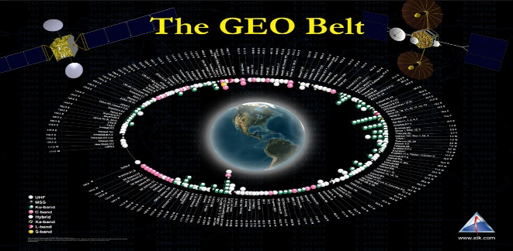
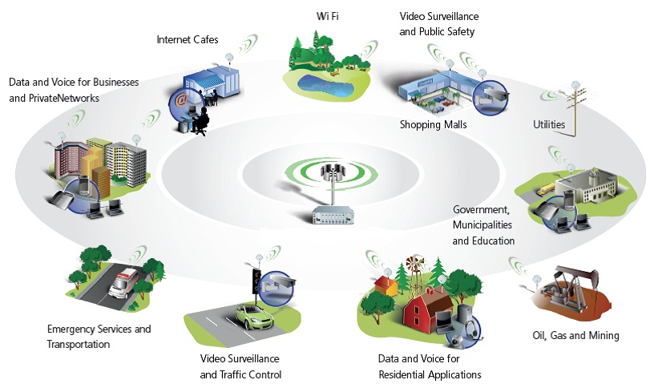
জিও স্টেশনারির মাধ্যমে পৃথিবীর এক প্রান্ত থেকে সিগন্যাল অন্য প্রান্তে পাঠিয়ে দেয়

Slide 11
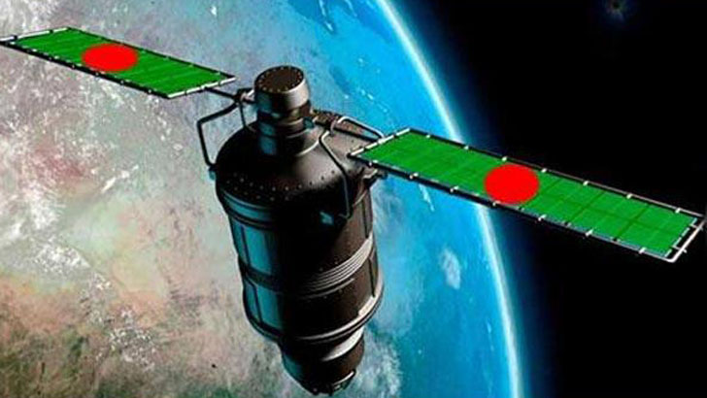
স্যাটেলাইট এর গঠন

Slide 13
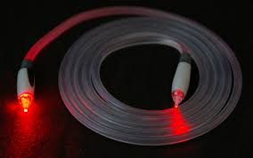
অপটিক্যাল ফাইবার

Slide 14
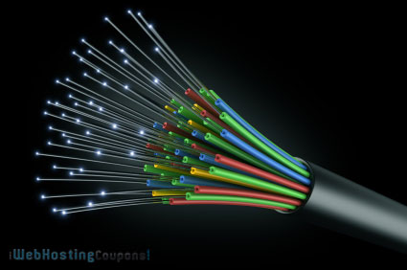
অপটিক্যাল ফাইবার অত্যান্ত সরু কাঁচের তৈরি

Slide 15
অপটিক্যাল ফাইবারে সিগন্যাল পাঠানো হয় আলোর গতিতে

Slide 16
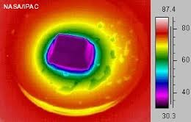
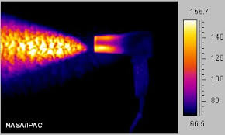
এই আলোর নাম ইনফ্রায়েড আলো যা মানুষের চোখে দেখা যায় না।

Slide 17
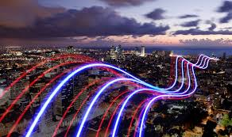
অপটিক্যাল ফাইবারের মধ্যে একসাথে কয়েক লক্ষ টেলিফোন কল পাঠানো যায়

Slide 18
অপটিক্যাল ফাইবারে পৃথিবীর একপ্রান্ত সমুদ্রের তলদেশ থেকে অন্য প্রান্তে চলে গেছে যাকে সাবমেরিন ক্যাবল বলে। যার মাধ্যমে তথ্য দ্রুত পাঠানো যায়।
এসো আমরা একটি ভিডিও দেখি

Slide 19
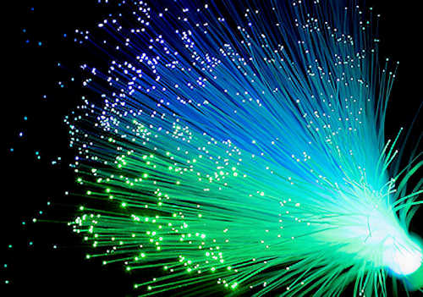
স্যাটেলাইটের সিগন্যাল আলোর বেগে যেতে পারে কিন্তু অপটিক্যাল ফাইবারের সিগন্যাল কাঁচের মধ্যে দিয়ে যায় বলে আলোর বেগ এক-তৃতীয়াংশ কম।

Slide 20
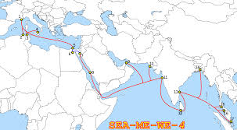
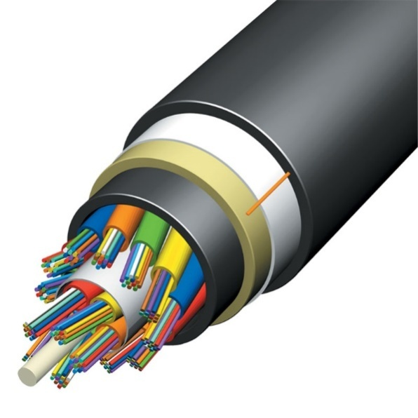
বাংলাদেশ এখন যে সাবমেরিন ক্যাবলের সাথে যুক্ত তার নাম
SEA-ME-WE-4
Notes:
বাংলাদেশ এখন যে সাবমেরিন ক্যাবলের সাথে যুক্ত তার নাম

Slide 21
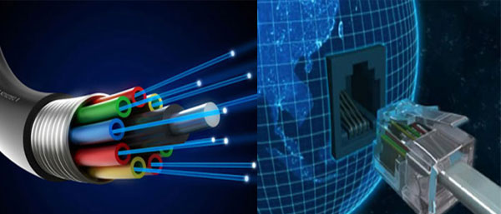
অপটিক্যাল ফাইবারের গঠন

Slide 22
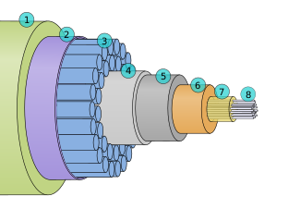
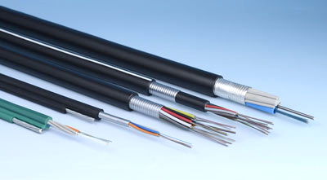
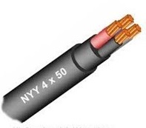
অপটিক্যাল ক্যাবল তিনটি অংশের সমন্বয়ে গঠিত
কোর
ক্ল্যাডিং
জ্যাকেট

Slide 23
দলীয় কাজ
স্যাটেলাইট ও অপটিক্যাল ফাইবারের মধ্যে কোনটি বেশি কার্যকর বলে মনে কর? তোমার মতের স্বপক্ষে ৫টি যুক্তি দেখাও।

Slide 24
মূল্যায়ন
০১.স্যাটেলাইট কি ?
০২. এটি কিভাবে কাজ করে থাকে।
০৩.অপটিক্যাল ফাইবার কি?
০৪. এটি কিভাবে কাজ করে।
০৫. স্যাটেলাইট ও অপটিক্যাল ফাইবার এর মূল পার্থক্য বর্ননা করতে পারবো।

Slide 25
বাড়ির কাজ
একটি দেশের তথ্য ও যোগাযোগ প্রযুক্তির উন্নয়নে স্যাটেলাইট ও অপটিক্যাল ফাইবার/সাবমেরিন ক্যাবল এর গুরুত্ব ব্যাখ্যা কর।

Slide 26
ধন্যবাদ
সুন্দর ভাবে আজকের পাঠটি শেষ করার জন্য আল্লাহর দরবারে শুকুরিয়া আদায় করতেছি এবং আল্লাহর রহমতে যদি বেচে থাকি তাহলে আগামী কালকে ক্লাসে দেখা হবে।

